Slide 1
MBOT
Miguel Pinto
Miguel Ferreira
Diogo Silva

Slide 2
Programa acender Leds Onboard

Slide 3
Programa desvia-se de obstáculos

Slide 4
Programa segue linha

Slide 5
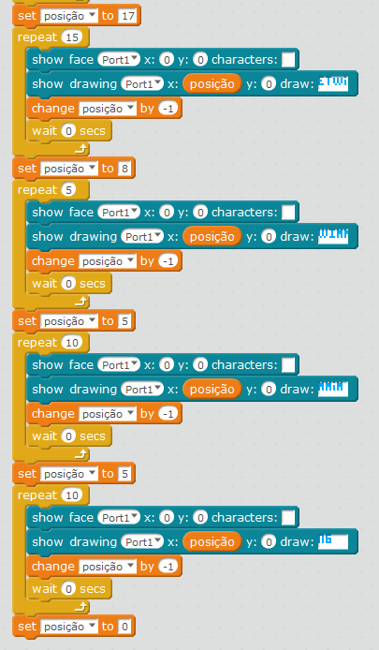
Programa Painel LED

Slide 6
FIM

